Slide 1
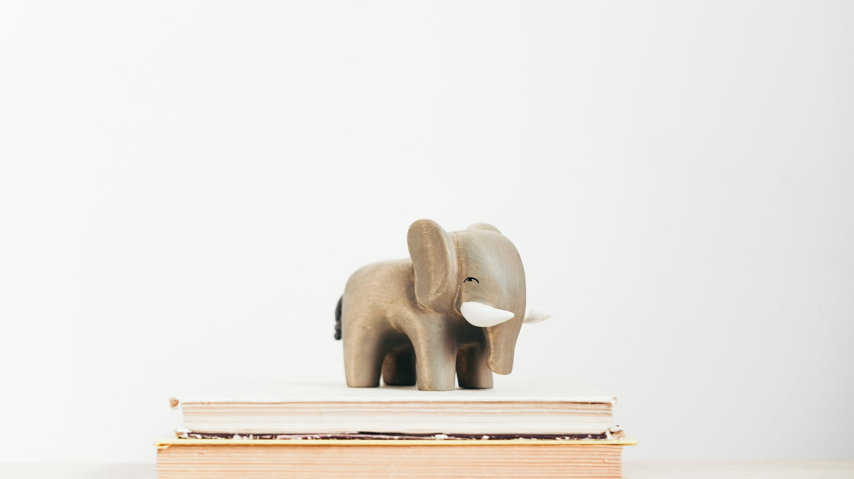
语文精品课件
第六单元 语文园地
五年级下册 人教版

Slide 2
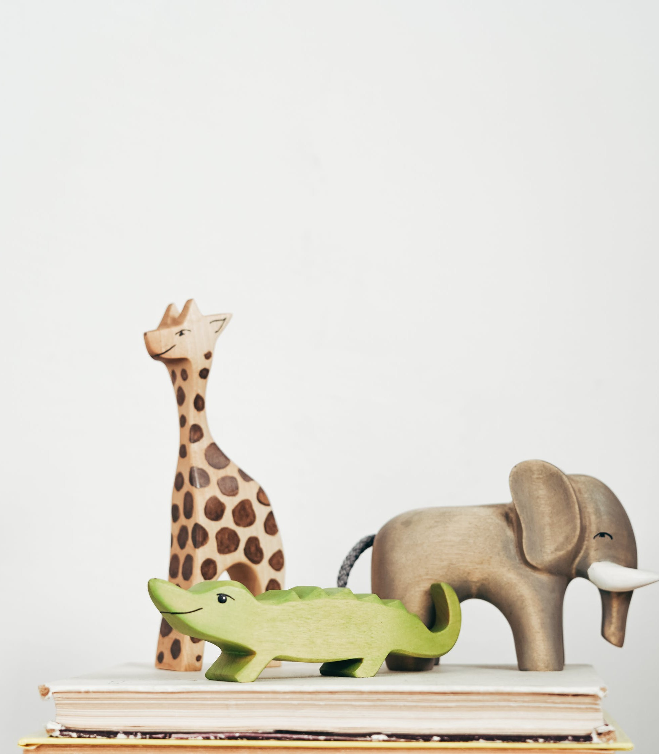
01 课前导读
目录
02 交流平台
03 词句段运用
04 日积月累
05 课堂小结

Slide 3
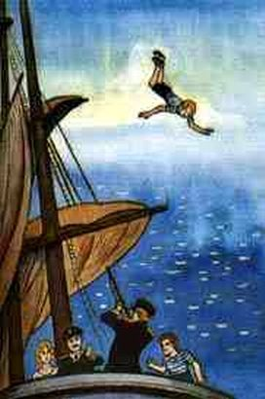
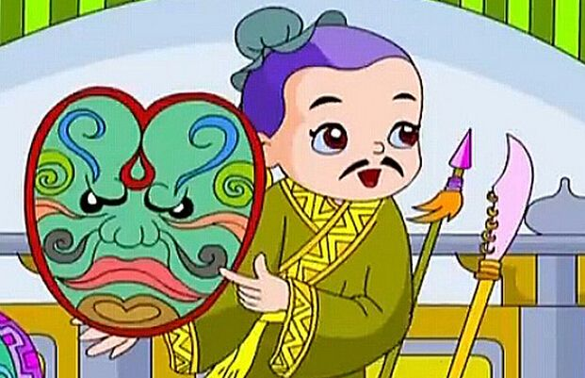
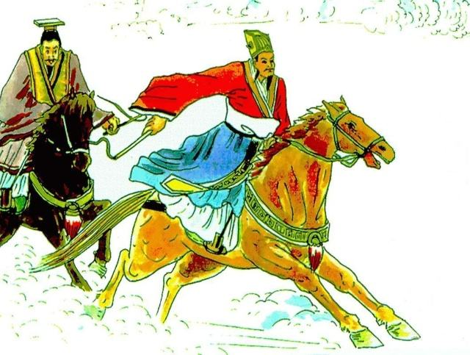
同学们,我们已经学习了本单元的三篇课文,了解人物的思维过程。今天,我们一起来学习“语文园地”的内容。

Slide 4
请同学们回顾《田忌赛马》和《跳水》两篇课文,想一想:每篇课文讲了什么故事?推测一下人物当时的思维过程是怎样?

Slide 5
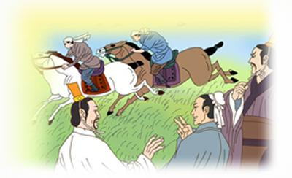
学习《田忌赛马》时，可以推测孙膑制定计策的思维过程：当时，齐威王每个等级的马都比田忌的强，但是又快不了多少，如果田忌用上、中、下三个等级的马一一对阵，肯定会输。
只有用更换马的出场顺序的方法，田忌才有可能三局两胜，获得整体的胜利。

Slide 6
学习《跳水》时，可以推测船长的思维过程：当时，孩子在高高的横木上进退两难，随时会一失足而丧失生命。而海面上风平浪静，水手们都在甲板上，如果让孩子跳进海里，反倒相对安全一些。
孩子没有勇气往下跳的，船长手里拿着枪，所以用枪逼迫孩子跳下海是最快最安全的办法。

Slide 7
《田忌赛马》中,孙膑通过仔细观察,发现只要调整马的出场顺序就能转败为胜。
《跳水》中,船长在儿子万分危急的情况下,根据具体情况,综合考量,做出让儿子跳水的决定,最后使儿子脱险获救。
他们的机智和谋略不由得让人叹服。

Slide 8
生活中,我们经常遇到一些问题,对于这些问题,思维不同,行动则不同,我们应该理性思考,具体分析当时的情况,再选择恰当的方法解决。

Slide 9
读一读,你发现了什么?
文言文中有些字的意思和这个字组成的词语读音、意思相同。
善盾之坚 坚固 弗能应 应答
道旁李 道路 问其故 缘故
冀复得兔 重复 守株待兔 守候

Slide 10
在平时的学习中,我们经常能遇到这些有趣的词语,要把它们积累下来。除了上面这些,你还知道哪些含有近义词的词语呢?
见多识广 高瞻远瞩 调兵遣将 狂风暴雨
千辛万苦 七拼八凑 胡言乱语

Slide 11
练一练，学运用
誉之曰： 吾矛之利：
年九岁： 当极明邪：
失汲道： 揠苗助长：
赞誉
锋利
年龄
明亮
失掉
禾苗

Slide 12
二十来个勇敢的水手已经跳进了大海：四十秒钟——大家已经觉得时间太长了。等孩子一浮上来，水手们就立刻抓住了他，把他救上了甲板。
四十秒钟，在平时看来很短，可是，当孩子落入大海之后，他的生命随时都会有危险，每一秒对于大家都是煎熬；所以，大家觉得时间太长。这种感觉，突出了孩子处境危险，表现了人们对于孩子的担心和不安。

Slide 13
练一练，学运用。
五分钟，十分钟，二十分钟，三十分钟……考试时间过去了一大半，我才做了几道小题，看来这次考试成绩又要垫底了。

Slide 14
整个下午我焦急地等待爸爸回来，等待爸爸给我带来生日礼物。将近七点钟的时候，我走到客厅窗前，望着回家的路。七点，七点一刻，七点半……爸爸还没有回来。我实在等不及了，跑到楼下，来到爸爸回家的必经之路。

Slide 15
下面的材料节选自叶圣陶先生为一位中学生修改的作文，读一读，具体说说叶圣陶先生是怎样修改这篇作文的。

Slide 16
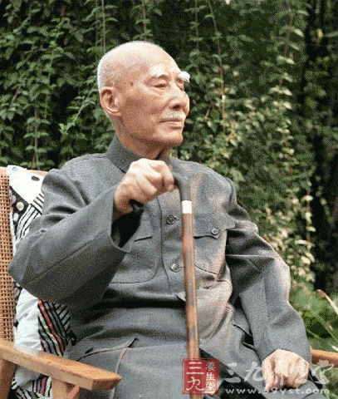
知识链接
叶圣陶（1894—1988），男，原名叶绍钧，字秉臣、圣陶，1894年10月28日生于江苏苏州，现代作家、教育家、文学出版家和社会活动家，有“优秀的语言艺术家”之称。

Slide 17
修改作文
(1)改正错别字和使用不当的标点符号。
(2)把用词不准确的地方改准确。
(3)把不通顺的句子改通顺。
(4)增删词句,使语言更规范,意思表达更清楚、完整。

Slide 18
修改作文
改正错别字和使用不当的标点符号。
作文中好几处将“像”写成“象”，叶老先生都一一改正过来。标点符号方面修改也比较多。

Slide 19
修改作文
把用词不准确的地方改准确。
把“一张画像”改为“一幅画像”，把“书包”改成“包皮纸”，把“我递给同桌小强看，还不停地给他讲着”，叶老先生将“不停”改为“悄悄”，符合当时正在上课的实际情况。

Slide 20
修改作文
把不通顺的句子改通顺。
“我的脸顿时变得通红”和“我的脸顿时臊得通红”两句都不真实，因为自己是看不到自己脸色的变化，应该改为“我的脸顿时一阵热”和“臊得我脸上顿时火辣辣地一阵热”，这就真实可信了。

Slide 21
修改作文
把不通顺的句子改通顺。
“还不住地呐喊”是大声喊叫、助威的意思，而画面是不可能出声的，改为“还吐出来几个字”，这样既符合画面的意思，又表示确切。

Slide 22
修改作文
把不通顺的句子改通顺。
文中“我被他的兴致勾引起来”这句话没说清楚，应该为“我的兴致被他勾引起来”。

Slide 23
修改作文
增删词句,使语言更规范,意思表达更清楚、完整。
把“左边又画了两个少先队员拿着两簇鲜花”改为“靠左边又画了两个少先队员，手里拿着鲜花”，这样长句改为短句，表达更清楚、明白。

Slide 24
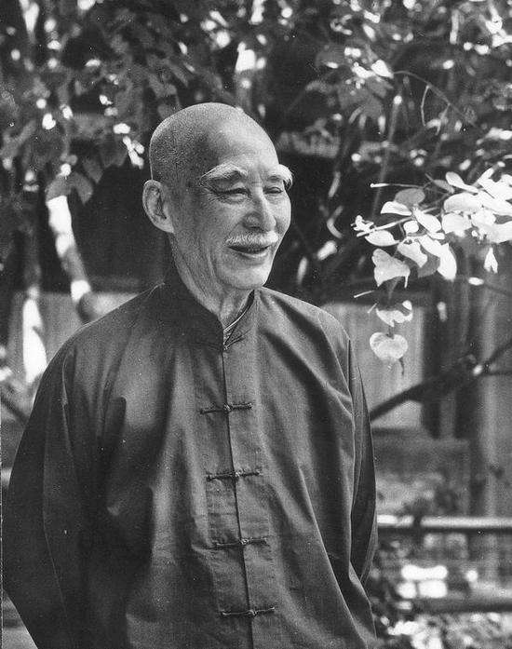
修改作文
叶圣陶老先生真是一位治学严谨认真，平易近人的语言大师。

Slide 25
遇到困难，根据情况，正确选择
交流平台
古文中的字
语文园地六
词句段运用
体验后写一写
学会修改作文
日积月累

Slide 26
这堂课我们学习了遇到问题，应该（ ），选择合适的办法。了解了古文中有些字的读音和意思和这个字组词的意思一样，学会利用时间来表达心情，学会（ ）的常用方法，积累了古代人不同（ ）的称谓。
分析情况
修改文章
年龄

Slide 27
一、下列说法正确的一组是（ ）。
C
A. “及笄”指男子年满十五岁。
B.男子三十岁左右的年纪，古人称之为“弱冠”。
C.我们遇到问题，要认真分析，选择合适办法。

Slide 28
二、将下列搭配恰当的词语用线连起来。
古稀
30岁
不惑
70岁
而立
40岁
期颐
100岁

Slide 29
语文精品课件
感谢观看
五年级下册 人教版

